Slide 1

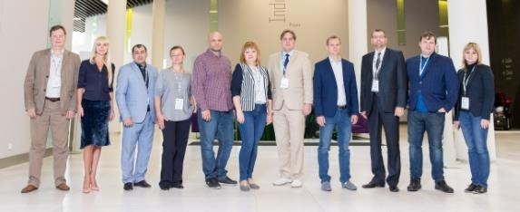
Школа ректоров 13: Управленческие команды опорных университетов
«Межвузовский сетевой акселератор стартапов»
1

Slide 2
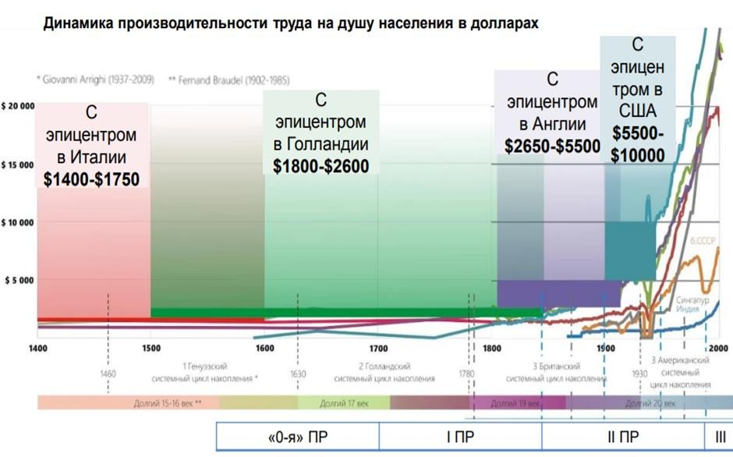
Анализ ситуации
Россия
© П. Щедровицкий
SKOLKOVO Education Development Center
2

Slide 3
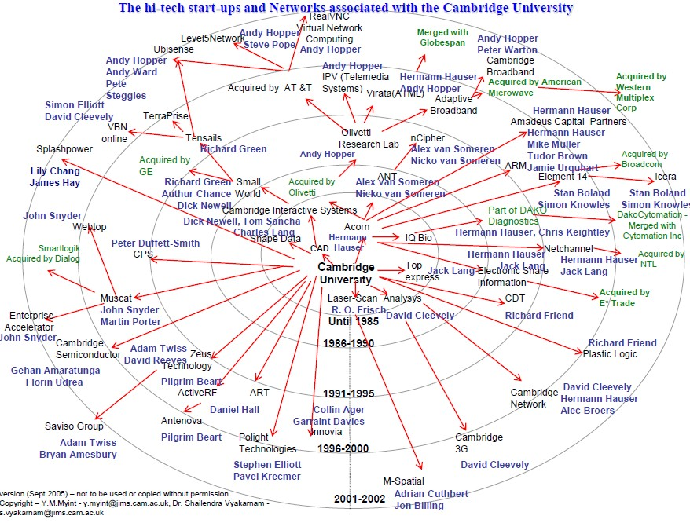
Феномен серийного технологического предпринимательства
SKOLKOVO Education Development Center
3

Slide 4



Модели создания инноваций
Инновация – идея, разработка, доведенная до стадии сделки по ее продаже, увеличивающая производительность труда потребителя
4

Slide 5
Межвузовский сетевой акселератор стартапов
Цель 1
Создание потока стартапов опорными вузами
Критерии:
не менее 20 стартапов к концу 2018 года
Средний V инвестиций в каждый стартап 100 000 $
Цель 2
Создание рынка потребителей стартапов (Россия)
Критерии:
Кол-во компаний - покупателей стартапов - 50
Кол-во возникающих/ купленных стартапов в год - 60
5

Slide 6




Структура объекта:
Межвузовский сетевой акселератор стартапов
online
PR
Vision
Научная повестка
Эксперты
Best practice, success story, startup витрина
Видео, лекции, Презентации, best practice, визионеры
НТИ, приоритетные технологические проекты корпораций, потребности региона / города,
конверсионные технологии
Предприниматели, ученые, инженеры
Сервисы
База технологических
новшеств
Свободное
обсуждение
Партнеры
Аутсорсинг (инжиниринг, бухгалтерские, аренда...), кадры
Проекты в работе
ФСИ, РВК, АСИ,
Сколково, региональные предприятия
Экспертная
оценка
offline
Игра / НПП
Финансы
Инфраструктура
Мобильность
Выявление способностей, определение позиций
Гранты, венчуры, ангелы, инвесторы, краудфайдинг,
эндаумент
Бизнес-инкубаторы, коворкинги, лаборатории, площадки
Встречи рабочих групп, стажировки, семинары, pitch- сессии
6

Slide 7

























online offline
Научно-
Эксперты
техническая
Vision
повестка
Функционально- процессная модель межвузовского сетевого
акселератора
IMS
Инвесторы / партнеры
Best practice
т р е к
Финансы
Success story
СГТУ
МарГУ
ЯрГУ
С т а р т а п
Сервисы
Стартап витрина
УлГУ
ТГУ
ЧГУ
КемГУ
Проекты в
работе
ТулГУ
...
КалмГУ
Технологические
новшества
Инфраструктура (площадка для on/offline меропритиятий)

Slide 8
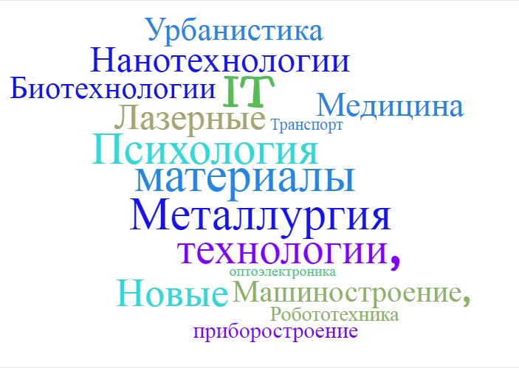
Прогнозируемая ёмкость «рынка» технологических новшеств
ТГУ – 140
ТулГУ – 150 ЧГУ-135
КемГУ-132 ЯрГУ-125 УлГУ-127
КалмГУ-120 СГТУ-250 МарГУ-138
Итого: 1317
SKOLKOVO Education Development Center
8

Slide 9
Примеры из пула
технологических новшеств
Биосенсорный анализатор загрязнённости воды (ТулГУ)
Не лицензирован.
Технология быстрой укладки асфальто-бетонного покрытия (ТулГУ)
Стадия проекта.
Расчёт крепи подземных сооружений (шахт, тоннелей разного
сечения) на прочность Lining Design (ТулГУ)
Есть ПО, нет команды.
Универсальный оптический оптоволоконный быстросъемный коннектор с низкими потерями (УлГУ)
Проведены исследования, получен патент. Нет бизнес-команды
5-D моделирование стана прокатки металла (ЧГУ)
Патент получен. Нет бизнес-команды
Разработка высокоэффективного импульсного преобразователя для микромощных источников электрической энергии (УлГУ)
Патент получен. Лицензия получена. Завершается НИР в смежной отрасли
SKOLKOVO Education Development Center
9

Slide 10



























Бизнес-модель
Банк, ВФ
$
Инвесторы
$
$
Доля до 50%
$
Инфраструктура, коммерциализация ИС
Акселе- ратор
Доля 5-10%
St1
ВУЗ
Сервис
1.
ИС
Банк, ВФ
$
Инвесторы
Э
$
$
$
St1
ВУЗ
Заказ НИОКР
Акселе- ратор
ИС
St2
2.
Банк, ВФ
$
Инвесторы
Э
$
$
$
Доля до 50%
$
$
Инфраструктура
Акселе- ратор
Доля 10-20%
St
3.
ВУЗ
Сервис, ИС
7

Slide 11









Организационный проект
Межвузовский сетевой акселератор стартапов
Beta
IMS
ЮрЛ
2.Предпринимательские
команды
(бизнес-модели)
4. Final pitching (количество стартапов)
3. Внедрение бизнес моделей
(понятийное соглашение с инвестором)
1. Научная повестка (digest)
8

Slide 12


Внедрение бизнес-моделей:
Питчи с
инвесторами (защита БП) Понятийное соглашение с инвестором
Тестовый период Юридическое лицо Интеллектуальная собственность Серийное производство Первые продажи
Разработка бизнес-плана
БП
Наставник График встреч с наставником
Промежуточные KPI Комфортные письма
Final Pitch
Инвестор
следующего уровня
9

Slide 13










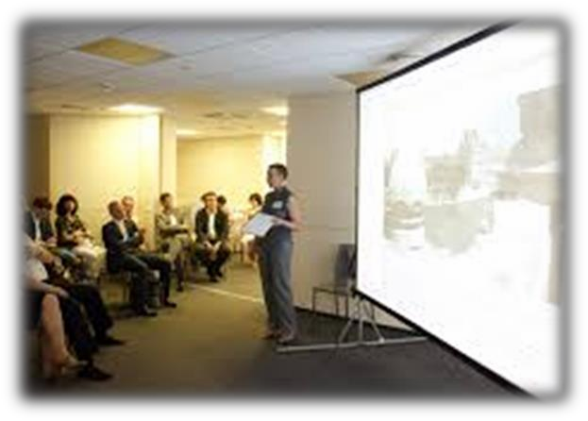

4. Сложности межсетевого взаимодействия. Варианты решения
ЗАЯВА
1 день Установочное слово от МОН РФ Выступления Жюри, экспертиза Техническое подведение итогов | 2 день Выступления институтов развития и визионеров Торжественное награждение Выпускной
Приглашенные: Проектные смены Сириуса, Кванториумы, предпринимательские команды университетов
Пиар-сопровождение
Презентация
Бизнес- модель
Продукт
Формальная
экспертиза
ONLINE
OFFLINE
SKOLKOVO Education Development Center
10

Slide 14
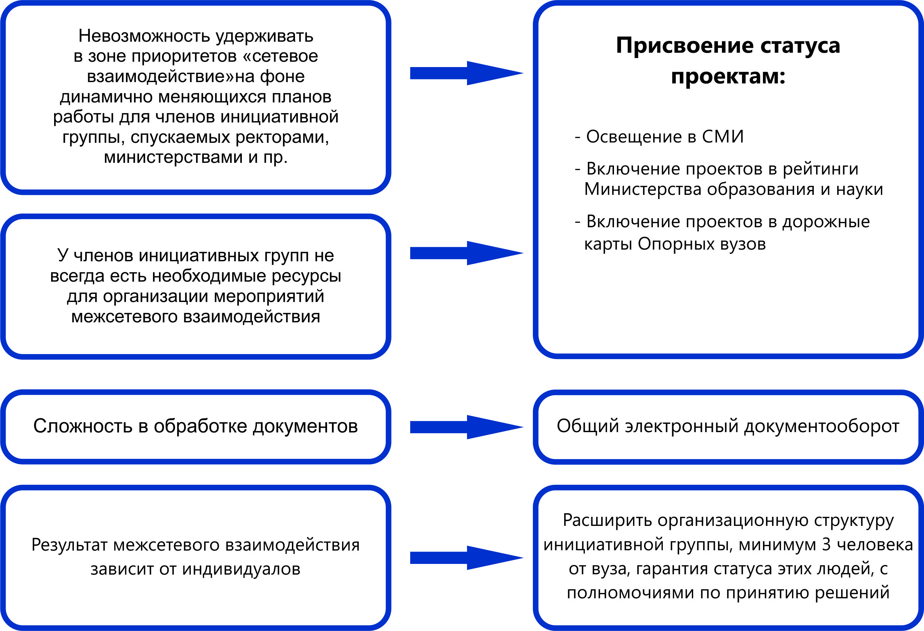
Сложности межсетевого взаимодействия.
Варианты решения
11
Notes:
Статус Всероссийская для олимпиады

Slide 15
«Межвузовский сетевой акселератор стартапов»
Разработана форма Соглашения о сотрудничестве
Подписано Соглашение о сотрудничестве представителями 8 Опорных вузов РФ
Получен опыт совместного проведения мероприятий:
Pitch-сессия (on-line, off-line)
Ярмарка бизнес – идей (on-line, off-line)
Проведено дистанционное обучение по программе «Тренер стартап-команд»
Разработан курс «Студенческое предпринимательство: мой первый бизнес»
Всероссийская олимпиада Опорных вузов РФ по английскому языку для школьников старших классов (в процессе проведения)
Заведен YouTube-канал
Добро пожаловать!
12

